Slide 1
JOUR 3 · MODULE 9
La patience d'Awa
Tours de parole et interruptions : savoir quand parler, quand se taire
Formation Agents vocaux de 0 à Z · AI&ML Factory
Lauriane MBAGDJE DORENAN
AGILTYM
Notes:
Timing : 1 min.
À dire : le module 8 a donné un budget de latence. Celui-ci traite la question la plus humaine de la conversation : quand le prospect a-t-il fini ? Se tromper dans un sens, c'est le couper. Dans l'autre, c'est le laisser dans un silence gênant.
Repère : module de 1 h 45 (exposé 30 min, notebook 40 min, atelier 25 min, quiz 10 min).

Slide 2
OBJECTIFS DU MODULE
Ce que vous saurez faire dans 1 h 45
1
Situer le rythme d'une conversation humaine et ce qu'il impose à un agent
Déroulé
Comprendre
30 min
2
Régler un VAD : seuil d'activation et durée de silence
Exposé et schémas
Explorer
40 min
Distinguer une pause d'hésitation d'une fin de tour
Notebook jour 3, section 9
3
Régler
25 min
Atelier : la patience d'Awa
4
Gérer interruptions, backchannels et mise à jour du contexte
Valider
10 min
Quiz de 5 questions
Notes:
Timing : 1 min.
À dire : quatre capacités, quatre temps. Le notebook est hors ligne : les signaux du VAD sont synthétiques. L'atelier règle la patience d'Awa sur trois profils.
Repère : 30 + 40 + 25 + 10 = 105 min.

Slide 3
LE PROBLÈME À RÉSOUDRE
Deux fautes opposées : couper ou faire attendre
Répondre trop tôt
Répondre trop tard
« Je voudrais un rendez-vous pour... »
Awa : « Quel jour vous convient ? »
« Oui, mardi à dix heures. »
... deux secondes de silence ...
Le prospect hésitait. Il est coupé, perd le fil, et doit se répéter.
Le prospect croit que la ligne est coupée, ou qu'Awa n'a pas compris.
Aucun réglage ne supprime les deux fautes : on choisit un compromis, puis on le mesure.
Notes:
Timing : 3 min.
À dire : la même pause de quelques secondes peut être une fin de tour ou une hésitation. Un agent qui coupe donne l'impression de ne pas écouter. Un agent qui attend trop donne l'impression de ne pas comprendre.
Repère : les deux exemples sont ceux des personas du fil rouge (Mamadou répond net, Aïssatou réfléchit longuement).

Slide 4
COMPRENDRE · NOTEBOOK 9.1
Le rythme d'une conversation humaine : environ 200 ms
Stivers et al. (2009)
Levinson et Torreira (2015)
10 langues comparées : toutes évitent le chevauchement et gardent un silence court entre les tours.
Les écarts entre tours sont de l'ordre de 200 ms.
La moyenne diffère d'une langue à l'autre, dans une fourchette d'environ 250 ms autour de la moyenne commune.
Préparer une réponse prend plus de 600 ms : on anticipe donc la fin du tour de l'autre.
Ces études portent sur la conversation humaine, pas sur les agents : elles donnent un ordre de grandeur, pas un délai cible. Elles ne couvrent pas le wolof ni les langues locales du Sénégal.
Les humains anticipent la fin du tour : un agent, lui, doit attendre un silence.
Notes:
Timing : 3 min.
À dire : deux références à connaître. Stivers et ses collègues ont comparé dix langues : partout, on évite de se chevaucher et on laisse un silence court. Levinson et Torreira rappellent l'ordre de grandeur : environ 200 ms entre deux tours, alors que préparer une réponse demande plus de 600 ms. Donc les humains prédisent la fin du tour et préparent leur réponse avant qu'elle arrive.
Source : Stivers T. et al. (2009), « Universals and cultural variation in turn-taking in conversation », PNAS 106(26). Levinson S. C. et Torreira F. (2015), « Timing in turn-taking and its implications for processing models of language », Frontiers in Psychology 6:731. Les chiffres cités (10 langues, environ 250 ms de variation, environ 200 ms, plus de 600 ms) viennent des résumés de ces articles.
Repère : je n'ai pas vérifié ces chiffres dans le texte intégral des articles ; à relire avant de les afficher en public. Aucune de ces études ne porte sur le wolof.

Slide 5
COMPRENDRE
Un humain anticipe, un agent doit attendre
CONVERSATION HUMAINE
l'autre parle (je prépare ma réponse)
je réponds
environ 200 ms
AGENT VOCAL
le prospect parle
silence : on attend
STT, LLM
TTS
le délai de fin de tour s'ajoute à tout le reste
Chaque milliseconde de silence qu'on attend pour être sûr s'ajoute à la réponse d'Awa.
Notes:
Timing : 2 min.
À dire : l'humain commence à préparer sa réponse avant que l'autre ait fini : il anticipe. L'agent classique ne sait que la parole est terminée qu'après un silence, puis seulement il lance STT, LLM, TTS. Résultat : le délai de fin de tour s'ajoute à toute la chaîne. La génération préemptive (module 8) et les modèles de fin de tour sémantiques sont des tentatives de se rapprocher de l'anticipation humaine.
Repère : les durées des blocs sont schématiques, pas à l'échelle.

Slide 6
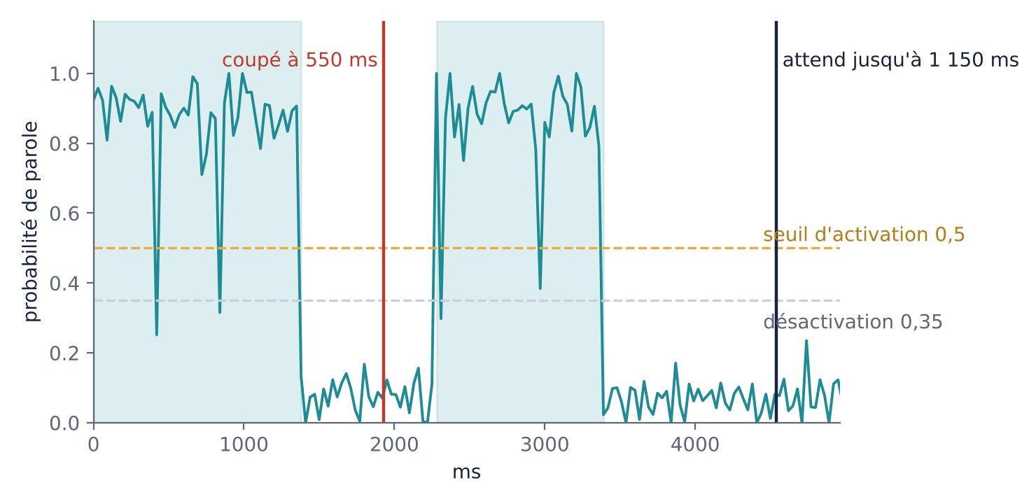
COMPRENDRE · NOTEBOOK 9.2
Le VAD : une probabilité de parole, image par image
Activation et désactivation
La parole commence au-dessus du seuil, et ne se termine qu'après un silence en dessous du seuil de désactivation.
Silence minimum
Il faut que le silence dure assez longtemps avant de déclarer la fin de la parole.
À 550 ms, le prospect est coupé ; à 1 150 ms, Awa attend sa fin de phrase.
Signal synthétique du notebook (fictif) : un prospect qui hésite, pause de 900 ms.
Le VAD détecte de la voix, pas la fin d'une idée.
Notes:
Timing : 3 min.
À dire : le VAD donne une probabilité de parole par trame. Il utilise deux seuils : un pour démarrer la parole, un plus bas pour la quitter, ce qui évite de hacher la parole au moindre creux. Il déclare la fin quand le silence dure assez longtemps. Sur ce signal, une pause de 900 ms est coupée à 550 ms mais pas à 1 150 ms.
Source : plugin livekit-plugins-silero 1.8.10 (docstring de silero.VAD.load) : activation_threshold, deactivation_threshold, min_silence_duration.
Repère : signal synthétique du notebook, fictif.

Slide 7
COMPRENDRE
Les réglages de Silero VAD dans LiveKit
Paramètre
Défaut
Rôle
activation_threshold
0,5
probabilité au-dessus de laquelle la parole commence
deactivation_threshold
max(seuil - 0,15 ; 0,01)
en dessous, on considère que ce n'est plus de la parole
min_speech_duration
0,05 s
durée minimale de parole pour la compter
min_silence_duration
0,55 s
silence après lequel la parole est déclarée terminée
prefix_padding_duration
0,5 s
audio gardé avant le début détecté, pour ne pas manquer le premier mot
Si on utilise le détecteur de fin de tour audio de LiveKit, min_silence_duration doit rester au moins égal à 0,25 s.
Les défauts sont un point de départ : les bons réglages se trouvent sur vos enregistrements.
Notes:
Timing : 2 min.
À dire : cinq réglages, dont deux changent vraiment le comportement : le seuil d'activation et le silence minimum. Les autres protègent contre les micro-coupures et les débuts de phrase manqués.
Source : paquet livekit-plugins-silero 1.8.10, signature et docstring de silero.VAD.load : min_speech_duration 0.05, min_silence_duration 0.55, prefix_padding_duration 0.5, activation_threshold 0.5, deactivation_threshold par défaut max(activation_threshold - 0.15, 0.01). Documentation LiveKit « Turn detector » pour la contrainte de 0,25 s avec le détecteur audio.
Repère : l'API évolue vite, vérifiez la version installée (testé avec 1.8.10).

Slide 8
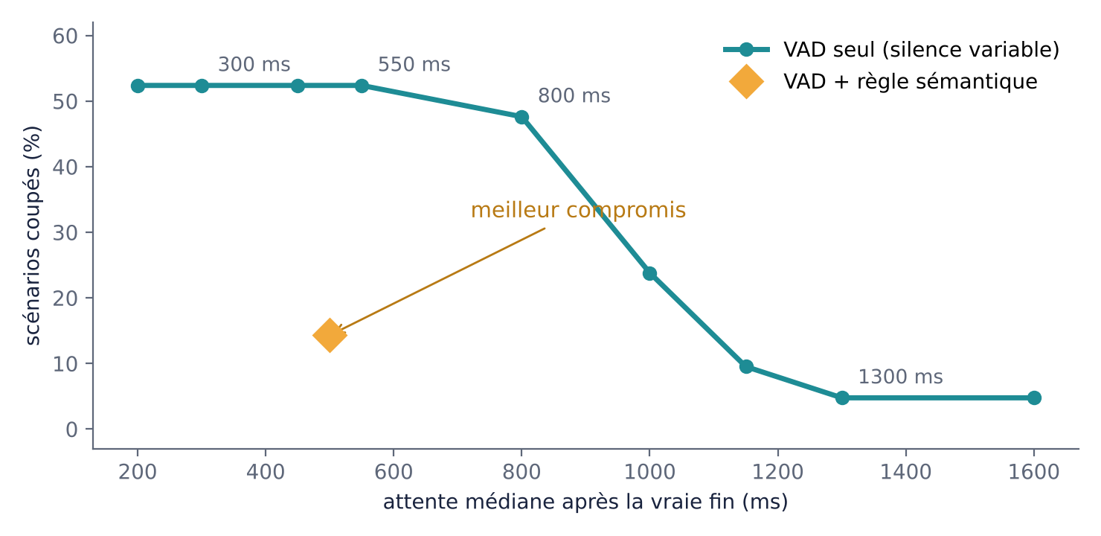
MESURER · NOTEBOOK 9.3
Le silence minimum règle un compromis
Plus on attend, moins on coupe
De 52 % de scénarios coupés à 550 ms jusqu'à 10 % à 1 150 ms.
Mais chaque tour attend autant
À 1 150 ms, même une réponse nette attend 1 150 ms.
Le point orange montre la sortie du compromis : une règle sémantique (diapositive 11).
Corpus de 21 scénarios synthétiques, seuil 0,5 (fictifs, repère indicatif).
Aucun silence fixe n'est bon pour tout le monde : Mamadou répond net, Aïssatou réfléchit.
Notes:
Timing : 3 min.
À dire : le corpus mélange des phrases nettes, des prospects qui hésitent, des numéros dictés, des voix douces et un cas de pause très longue. Avec un silence fixe, on lit le compromis sur la courbe : plus on attend, moins on coupe, mais plus on rend tout le monde attendre. Le losange orange est la règle sémantique du notebook : peu de coupures et une attente courte.
Repère : signaux et corpus synthétiques, fictifs. Les pourcentages valent pour ce corpus, pas pour des appels réels : on les refait sur vos enregistrements (module 12).
Exercice 9.1 [Guidé] : detecter_segments.

Slide 9
MESURER · NOTEBOOK 9.3
Le seuil d'activation : entendre sans écouter le bruit
Seuil trop haut (0,7)
Seuil trop bas (0,35)
Les voix douces ne sont pas entendues : dans le corpus, 10 % des scénarios restent sans parole détectée.
À l'appel, c'est un prospect à qui Awa ne répond jamais.
Le souffle et le bruit de fond déclenchent de fausses détections : de 24 à 38 % des scénarios selon le silence minimum.
À l'appel, c'est Awa qui répond à du bruit.
Pour une voix douce : baisser le seuil, puis vérifier les fausses détections sur des enregistrements.
Notes:
Timing : 2 min.
À dire : le seuil règle la sensibilité. Trop haut, on manque les voix faibles, trop bas, on entend le bruit. Il n'y a pas de bonne valeur universelle : une ligne téléphonique bruyante n'est pas un bureau calme.
Repère : pourcentages du corpus synthétique du notebook (fictifs). Dans la vraie vie, on teste avec des appels enregistrés, dont des voix douces, des lignes mobiles et du bruit de rue.

Slide 10
COMPRENDRE
Une pause n'est pas une fin de tour
« Oui, mardi à dix heures. »
500 ms suffisent
complète
« Je voudrais un rendez-vous pour... »
attendre davantage
inachevée
« Mon numéro c'est le 77 616... »
attendre encore plus
numéro en cours
« Je ne sais pas si... »
attendre davantage
hésitation
Il faut comprendre ce que le prospect a dit pour savoir combien de temps on peut attendre.
Notes:
Timing : 2 min.
À dire : le même silence de 800 ms est une fin de tour après « mardi à dix heures » et une hésitation après « pour ». Seul le contenu permet de les distinguer. Les numéros de téléphone sont le cas le plus fréquent pour Awa : on les dicte par groupes, avec des pauses.
Repère : c'est la même idée que l'endpointing adaptatif du module 5 (0,5 s si la phrase semble complète, 1,3 s sinon), vue côté audio.

Slide 11
COMPRENDRE · NOTEBOOK 9.4 ET 9.5
La fin de tour sémantique : règle écrite ou modèle appris
Une règle écrite à la main
Un modèle de fin de tour appris
Dernier mot = mot de liaison ou hésitation : attendre 1,3 s.
Numéro de moins de 9 chiffres : attendre 1,5 s.
Sinon : 0,5 s.
Transparente et rapide, mais fragile : une date dictée en plusieurs morceaux « semble » complète.
Dans LiveKit : inference.TurnDetector, un modèle audio qui combine sens et indices acoustiques (intonation, rythme), sans transcription. Il couvre 14 langues, dont le français.
L'ancien modèle de texte, MultilingualModel, est déprécié.
On règle la patience sur le contenu : court quand l'idée est finie, long quand elle ne l'est pas.
Notes:
Timing : 4 min.
À dire : deux approches. Une règle écrite à la main, qu'on comprend et qu'on débogue, mais qui se trompe dès que la langue devient moins prévisible. Un modèle appris, qui regarde le sens et l'intonation. LiveKit recommande son détecteur audio, et signale l'ancien détecteur de texte comme déprécié, retiré en 2.0. Attention : le programme du jour mentionnait MultilingualModel : en version 1.8.10, la documentation recommande plutôt inference.TurnDetector.
Source : documentation LiveKit, « Turn detector » (docs.livekit.io/agents/logic/turns/turn-detector) : le modèle audio couvre 14 langues dont le français, il n'exige pas de STT, et le modèle de texte MultilingualModel est déprécié et prévu pour retrait en 2.0. Le paquet livekit-plugins-turn-detector 1.8.10 émet lui-même un avertissement de dépréciation.
Repère : sans STT, le modèle audio utilise des seuils d'anglais (documentation). Ni l'un ni l'autre ne couvre le wolof.
Exercices 9.2 [Guidé] phrase_complete et 9.3 [Avancé] delai_semantique.

Slide 12
MESURER · NOTEBOOK 9.5
Ce que la règle sémantique apporte, et ses limites
Stratégie
Scénarios coupés
Attente médiane
VAD seul, silence 550 ms
52 %
550 ms
VAD seul, silence 1 150 ms
10 %
1 150 ms
VAD + règle sémantique
14 %
500 ms
Encore coupés par la règle : la pause très longue (1,8 s, plus que 1,3 s), un e-mail dicté (« ... fatou point sow » semble complet) et une date dictée en plusieurs morceaux (« le 12 novembre »).
Valeurs du corpus synthétique du notebook (fictives, repère indicatif).
Une règle simple vaut mieux qu'un silence fixe, mais seule la mesure sur de vrais appels tranche.
Notes:
Timing : 3 min.
À dire : comparaison sur le même corpus. Un silence court coupe plus de la moitié des scénarios. Un silence long coupe peu mais ajoute plus d'une seconde à chaque tour. La règle sémantique est un bon compromis ici, mais elle échoue sur trois cas que le notebook affiche : à nous de les chercher dans de vrais appels.
Repère : 21 scénarios synthétiques. Les pourcentages valent pour ce corpus, pas pour la production.
Lien avec le module 12 : on refait cette comparaison sur les 20 scénarios d'évaluation.

Slide 13
COMPRENDRE · LIVEKIT
L'endpointing dans LiveKit : min_delay, max_delay, mode
Option
Rôle
Défaut
Avec le détecteur audio
mode
fixed ou dynamic
défaut : fixed
Les défauts passent à 0,3 s minimum et 2,5 s maximum, puisque le modèle aide à décider.
Sans prédiction au bout d'environ 1 s, l'agent termine le tour.
min_delay
silence minimal avant de déclarer le tour terminé
0,5 s
max_delay
attente maximale avant de terminer le tour
3,0 s
alpha
poids de l'historique en mode dynamic
0,9
Le mode dynamique ajuste le délai dans cette plage selon les pauses observées dans la session (Python uniquement).
min_delay règle la vivacité, max_delay le plafond : deux boutons, deux profils de patience.
Notes:
Timing : 3 min.
À dire : voici les boutons de patience dans LiveKit. min_delay est le silence minimal ; max_delay est le plafond d'attente. Le mode dynamique ajuste le délai selon les pauses de la session : c'est l'équivalent, côté framework, de l'endpointing adaptatif du module 5.
Source : paquet livekit-agents 1.8.10, docstring de EndpointingOptions (mode, min_delay 0.5, max_delay 3.0, alpha 0.9) ; documentation LiveKit « Turn detector » pour les défauts 0.3 s et 2.5 s avec le détecteur audio et le délai d'environ une seconde ; documentation « Turns » pour le mode dynamique réservé à Python.
Repère : les arguments de niveau supérieur de AgentSession (min_endpointing_delay et autres) sont dépréciés au profit de turn_handling dans cette version.

Slide 14
COMPRENDRE · NOTEBOOK 9.6
Quand le prospect parle pendant qu'Awa parle
Interruption
Backchannel
Fausse alerte
« Attendez, je n'ai pas compris »
« hum », « d'accord », « oui »
une toux, du bruit, un mot isolé non transcrit
Que faire
Que faire
Que faire
s'arrêter et écouter
continuer : le prospect écoute
continuer, et reprendre si on s'était arrêtée
Couper Awa à chaque « hum » rend la conversation hachée : seule une vraie prise de parole l'arrête.
Notes:
Timing : 3 min.
À dire : trois cas très différents. Une vraie interruption : on s'arrête. Un backchannel est un signal d'écoute : continuer. Une fausse alerte, du bruit, une toux : continuer, et reprendre la parole si on s'était arrêtée. Le plus coûteux est de confondre les deux derniers avec le premier.
Source : documentation LiveKit « Turns » : une fausse interruption est une parole détectée par le VAD sans mot transcrit ; l'agent reprend par défaut là où il s'était arrêté. Le mode adaptatif distingue interruptions intentionnelles et backchannels à partir de l'audio.
Exercice 9.4 [Guidé] : classer_chevauchement, avec règles de durée et de mots.

Slide 15
COMPRENDRE · LIVEKIT
Les réglages d'interruption dans LiveKit
Option
Rôle
Défaut
enabled
interruptions autorisées ou non
vrai
mode
adaptive (modèle) ou vad (VAD simple)
automatique
min_duration
durée minimale de parole pour compter comme interruption
0,5 s
min_words
mots minimum (avec STT)
0
false_interruption_timeout
silence après lequel une interruption est jugée fausse
2,0 s
resume_false_interruption
reprendre la parole après une fausse interruption
vrai
Avec un VAD présent, c'est lui qui signale la prise de parole ; les transcriptions provisoires ne déclenchent pas d'interruption.
Plus min_duration et min_words sont hauts, plus le prospect doit insister pour couper Awa.
Notes:
Timing : 3 min.
À dire : six boutons pour le barge-in. Les deux qui comptent au quotidien : min_duration et min_words. Trop bas, chaque « hum » coupe Awa ; trop haut, le prospect doit crier. Le mode adaptatif utilise un modèle pour distinguer interruption et backchannel ; le mode vad n'utilise que le VAD.
Source : paquet livekit-agents 1.8.10, docstring de InterruptionOptions (enabled vrai, mode adaptive ou vad, min_duration 0.5, min_words 0, false_interruption_timeout 2.0, resume_false_interruption vrai) ; documentation LiveKit « Turns » pour le rôle du VAD et des transcriptions provisoires.
Repère : le mode adaptatif est le défaut sur LiveKit Cloud avec un STT ; en auto-hébergement, le choisir explicitement (documentation).

Slide 16
COMPRENDRE · NOTEBOOK 9.7
Après une interruption : ce qui a été entendu, pas ce qui était prévu
Ce qu'Awa avait prévu
Ce que le prospect a entendu
« Nous avons trois offres. Essentiel à vingt-cinq mille francs CFA, Pro à quarante-neuf mille francs CFA, et Entreprise sur devis. »
« Nous avons trois offres. Essentiel à vingt-cinq mille francs CFA, »
message d'assistant marqué interrupted : vrai
Si l'historique garde la réponse complète, Awa croira avoir annoncé le prix du Pro, que le prospect n'a jamais entendu.
On tronque au mot près : l'historique doit refléter ce qui a été réellement dit.
Notes:
Timing : 3 min.
À dire : si on garde la réponse prévue, on introduit une fausse mémoire : Awa ira jusqu'à renvoyer le prospect au prix du Pro qu'il n'a pas entendu. Le principe : couper l'historique à la partie de la parole que le prospect a entendue, et marquer le message comme interrompu.
Source : documentation LiveKit « Turns » : après une interruption, l'agent tronque son historique à la partie de la parole que l'utilisateur a entendue. ChatMessage porte un champ interrupted (paquet livekit-agents 1.8.10).
Repère : le notebook le fait à la main, à partir de la durée jouée (250 ms par mot, fictif). Exercice 9.5 [Guidé] : texte_entendu.

Slide 17
LE CODE
La patience d'Awa en code, avec LiveKit Agents
awa_agent.py
session
PROFILS_PATIENCE = {
"vive": {"min_delay": 0.3, "max_delay": 1.5},
"equilibree": {"min_delay": 0.5, "max_delay": 3.0},
"patiente": {"min_delay": 0.9, "max_delay": 4.0},
}
def reglages_tours(profil="equilibree", detecteur_audio=False):
reglages = {
"endpointing": dict(PROFILS_PATIENCE[profil]),
"interruption": {
"min_duration": 0.5,
"min_words": 1,
"false_interruption_timeout": 2.0,
"resume_false_interruption": True,
},
}
if detecteur_audio:
reglages["turn_detection"] = inference.TurnDetector()
return reglages
from livekit.plugins import silero
session = AgentSession(
vad=silero.VAD.load(),
turn_handling=reglages_tours(
"patiente", detecteur_audio=True),
stt=inference.STT(
model="deepgram/nova-3",
language="fr"),
llm=inference.LLM(
model="openai/gpt-4.1-mini"),
)
Lancer : AWA_PATIENCE=patiente AWA_TURN_DETECTOR=1 python awa_agent.py console
Noms vérifiés dans livekit-agents 1.8.10 : à revérifier le jour J.
Notes:
Timing : 3 min.
À dire : trois profils de patience, un dictionnaire de réglages, et on le passe à AgentSession via turn_handling. Le détecteur audio est optionnel. Le plugin silero se charge avec silero.VAD.load(). Les trois profils sont des repères de départ, pas des vérités.
Source : paquet livekit-agents 1.8.10 : TurnHandlingOptions (endpointing, interruption, turn_detection, preemptive_generation), EndpointingOptions, InterruptionOptions, inference.TurnDetector ; documentation LiveKit « Turn detector » pour l'exemple turn_handling=TurnHandlingOptions(turn_detection=inference.TurnDetector()). L'agent complet awa_agent.py a été construit avec ces réglages sans erreur.
Repère : les valeurs des profils (0,3 à 1,5 s ; 0,5 à 3,0 s ; 0,9 à 4,0 s) sont des repères indicatifs, à régler sur de vrais appels.

Slide 18
PRATIQUE · NOTEBOOK, SECTION 9
Atelier : régler la patience d'Awa
9.1
Détecter les segments de parole avec hystérésis
Guidé
Trois personas
9.2
Reconnaître une phrase incomplète
Guidé
Mamadou : répond net.
Aïssatou : réfléchit longuement, dicte des numéros.
Jean-Pierre : change d'avis en pleine réponse d'Awa.
Quel profil convient à chacun, et lequel pour Awa ?
9.3
Combiner le VAD et la règle sémantique
Avancé
9.4
Classer interruption, backchannel, fausse alerte
Guidé
9.5
Tronquer la réponse à ce qui a été entendu
Guidé
AT
Choisir le profil de patience d'Awa et le justifier
Guidé
Livrable : le profil retenu, les deux chiffres qui le justifient, et le message de réparation après une coupure.
Notes:
Timing : notebook 40 min, atelier 25 min.
À dire : 9.1, 9.2, 9.4 et 9.5 sont guidés ; 9.3 est avancé et l'atelier fonctionne sans lui (la ligne « sémantique » du tableau devient alors identique au silence de 550 ms). L'atelier demande de choisir un profil, de le justifier avec deux chiffres, et d'écrire une phrase de réparation après une coupure.
Repère : pour tester sur l'agent, lancer awa_agent.py avec AWA_PATIENCE et AWA_TURN_DETECTOR. Sans STT ni clés LiveKit, le notebook suffit.
Barème : le livrable fait partie des ateliers (30 % de la note).

Slide 19
SYNTHÈSE DU MODULE 9
À retenir
1
Les humains laissent environ 200 ms entre deux tours et anticipent la fin.
Un agent attend un silence : il ne peut pas faire pareil.
2
Un VAD détecte de la voix, pas la fin d'une idée.
Silence minimum : plus long, moins de coupures, mais plus d'attente à chaque tour.
3
Le seuil d'activation règle la sensibilité.
Trop haut : voix douces manquées. Trop bas : bruit pris pour de la parole.
4
La patience se règle sur le contenu.
Court si la phrase est complète, long pour une hésitation ou un numéro en cours.
5
Interruption, backchannel, fausse alerte : seule la première arrête Awa.
Après une coupure, l'historique garde ce qui a été entendu.
Notes:
Timing : 2 min.
À dire : cinq idées. Si le temps manque, retenir la quatrième : la patience se règle sur le contenu.
Repère : chaque idée correspond à une question du quiz.

Slide 20
QUIZ · 10 MIN
Valider, puis la suite du jour 3
Quiz du module 9
La suite du jour 3
5 questions, dans le notebook, avec correction automatique.
Module 10
Attente, objections, transfert
Le rythme des tours de parole
Un outil lent, des fillers, des objections, le transfert vers un humain, les accents.
Pourquoi un VAD seul coupe
Une voix très douce
Livrable du jour
Le « hum » pendant qu'Awa parle
Une Awa fluide
Malgré l'attente et les interruptions, avec un tableau comparatif des STT.
L'historique après une interruption
Notes:
Timing : 10 min pour le quiz.
À dire : le quiz se passe dans le notebook, avec correction et explications. Ensuite, le module 10 : l'attente, les objections et le transfert.
Repère : barème de la formation : quiz 30 %, livrables des ateliers 30 %, projet final 40 %.

